Slide 1
LE JEU DES INDICES
INDICES « PERSONNAGE »
INDICES « LIEU »
INDICES « CHRONOLOGIE»
INDICES « ACTION »
INDICES « EXTRAIT»
INDICES « LIVRE EN RESEAU »

Slide 2
LE JEU DES INDICES
Consignes
Indique à quel livre correspond chaque indice.
Tu peux déplacer les images pour les associer.
Surtout tu dois argumenter tes choix.

Slide 3
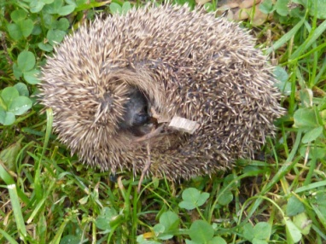
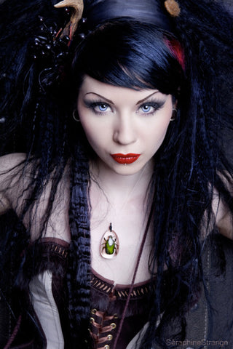
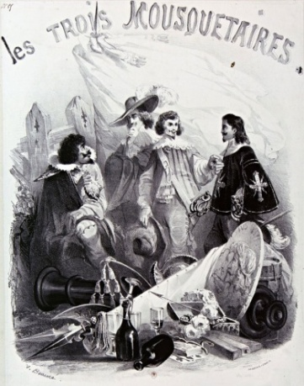
INDICES « PERSONNAGE »

Slide 4
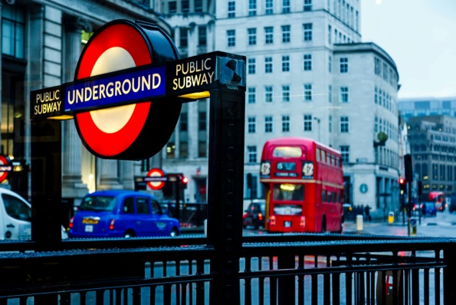
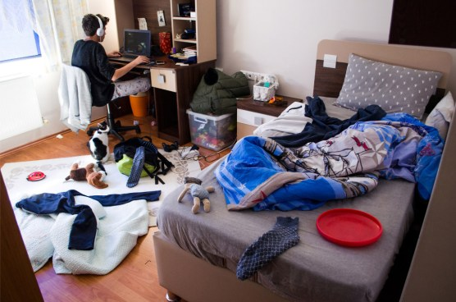
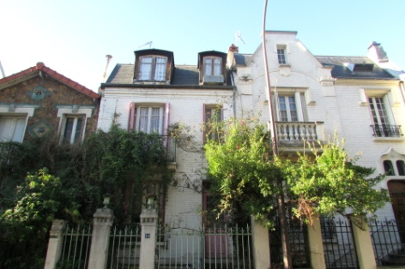
INDICES «LIEU »

Slide 5
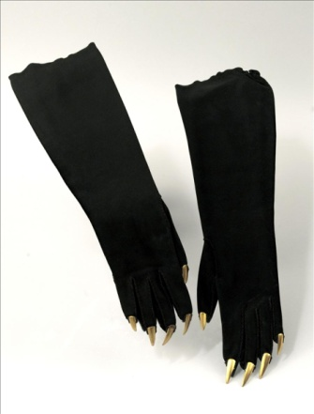
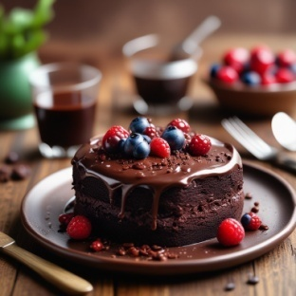
INDICES «CHRONOLOGIE »
HIER
AUJOURD’HUI

Slide 6
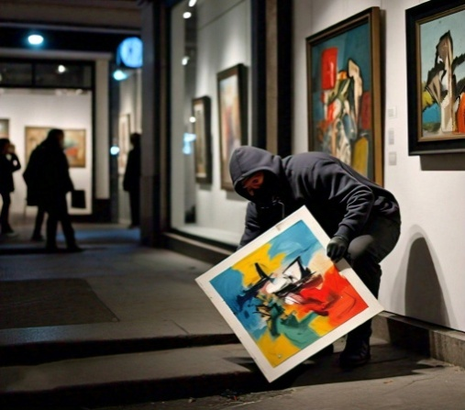
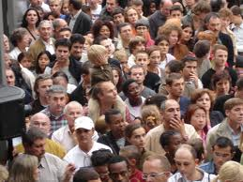
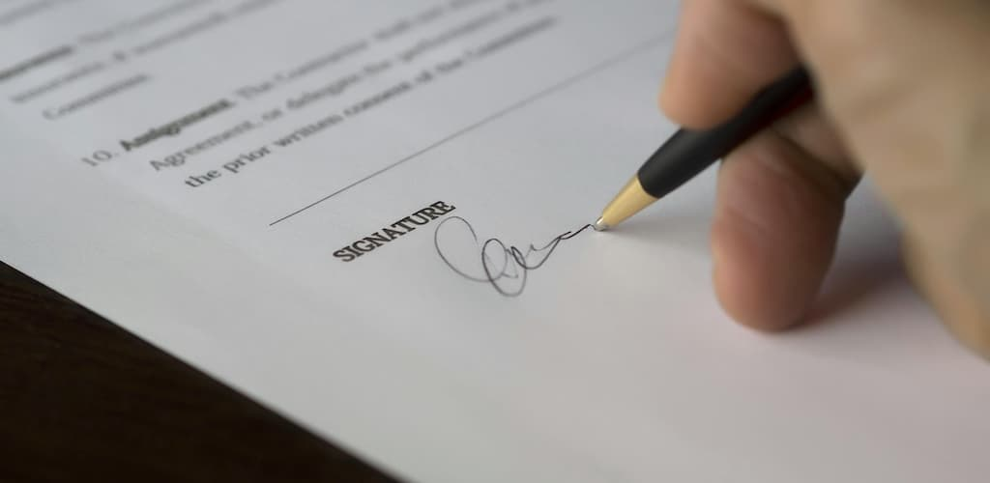
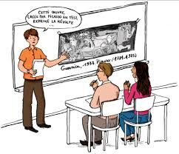
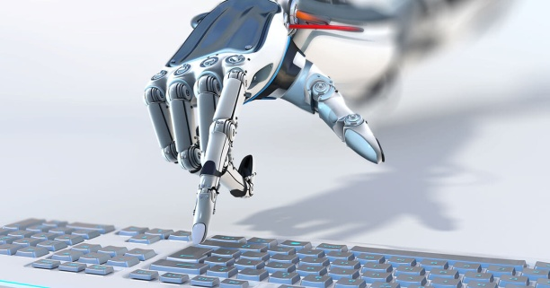
INDICES «ACTION »

Slide 7
INDICES «EXTRAIT »
«Ca faisait une drôle de bestiole : avec ses mains accrochées à la table, les fesses par terre et les pieds sur le canapé, son corps formait un arc de cercle des plus gracieux »
«Tu vas voir à quoi elle ressemble, l’amitié, quand des postes en régional sont en jeu. »
« Ce qui est arrivé est arrivé, c’est bon ou c’est mauvais mais c’est arrivé, on ne peut rien changer au passé. Alors, qu’est-ce que j’en fais MAINTENANT ?»
« Les bots sont présents partout sur le web… »
« Savez-vous ce qu’est un naufrageur ? »

Slide 8
INDICES «RESEAU-AMBIANCE»

